Slide 1
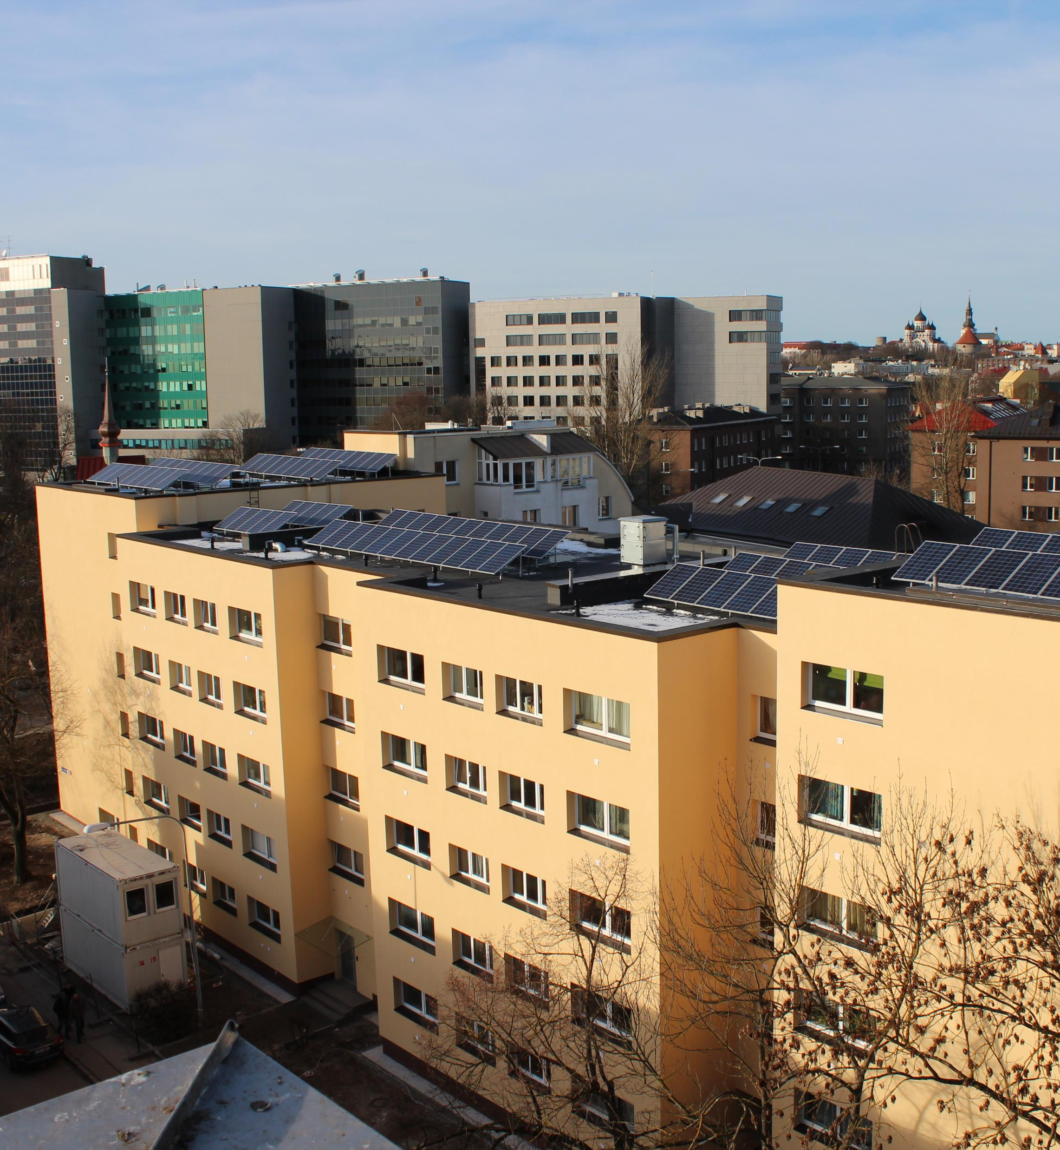





Määruse muudatused
2024
Jana Toome
EASi ja KredExi ühendasutus
16.08.2022

Slide 2

TAOTLEJA JA
TAOTLUS
Taotlejaks on korteriühistu. KOV on võrdsustatud eraisikuga.
Kortermaja peab olema kasutuses.
Viie korteriga kortermaja puhul – 5 erinevat omanikku ning jur isikuid ei või olla, ainult KOV.
Ühes korterelamus asuvatest korteriomanditest vähemalt 80 protsenti peab olema vähemalt viie erineva füüsilise isiku omandis.

Slide 3

TAOTLEJA JA
TAOTLUS
Piirkonnapõhised eelarved – korterite arv, maksustatav tulu, turuväärtus
Taotlusele peab olema lisatud:
1) korteriühistu üldkoosoleku protokoll, millega üldkoosolek on võtnud enne taotluse esitamist vastu asjakohase üldkoosoleku otsuse rekonstrueerimistööde teostamiseks, toetuse taotlemiseks ja vajadusel renoveerimislaenu võtmiseks.
2) kehtiv energiamärgis
3) põhiprojekt koos energiaarvutusega või projekteerimise lähteülesanne.
Taotluse menetlemiseks on 120 tööpäeva

Slide 4
TEHNILINE KONSULTANT
Tehniliseks konsultandiks ei või enam olla:
1) vähemalt kolmeaastane kogemus korteriühistu juhatuse liikmena;
2) vastavalt Vabariigi Valitsuse 11. juuli 2019. a määruse nr 62 „Kõrgharidusstandard” lisale 3 „Õppekavarühmade ja õppekavagruppide vastavustabel ning õppekavagruppides antavate kraadide nimetuste loetelu” kraad tehnika, tootmise ja ehituse õppevaldkonda kuuluvas õppekavarühmas;
Tehniline konsultant ei või enam osutada OJV teenust
TK teenuse ühikuhind
„(3) Tehnilise konsultandi teenuse toetussumma arvutatakse standardiseeritud ühikuhinna kogumaksumuse alusel, lähtudes § 13 lõikes 2 sätestatud toetuse osakaalust. Ühikuhinna kogumaksumus on 7200 eurot.“
TK ülesanded:
Tehniline konsultant kaasatakse taotleja ja toetuse saaja poolt hoone rekonstrueerimise ehitusprojekti koostamise ja toetatavate tegevuste tellimise ettevalmistamisse ning rekonstrueerimistööde koordineerimisse.

Slide 5
TEHNILISE KONSULTANDI SÕLTUMATUS
„(4) Tehniline konsultant peab olema toetuse saajale teenuse osutamisel sõltumatu ja osutama teenust isiklikult. Tal ei tohi olla majanduslikke huvisid ettevõtjate suhtes, kellelt võetakse või kes esitavad projekteerimiseks ja omanikujärelevalve teenuse osutamiseks pakkumusi ja kes teostavad nimetatud töid. Lisaks eeltoodule peab tehniline konsultant olema sõltumatu rekonstrueerimistööde teostajast ning tal ei tohi olla rekonstrueerimistööde teostajaga esindatavaga seonduvaid muid lepingulisi suhteid.
(5) Tehnilise konsultandi teenust osutav isik ei tohi olla toetuse saajaga, kellele ta osutab tehnilise konsultandi teenust, õigussuhtes, mis on tekkinud enne tehnilise konsultandi teenuse osutamise algust, lisaks ei ole lubatav astuda toetuse saajaga muusse õigussuhtesse ajal, mil isik osutab toetuse saajale tehnilise konsultandi teenust.“

Slide 6

Abikõlblikud kulud
mänguväljaku ehitamine või rekonstrueerimine;
välimööbli soetamine ja paigaldamine;

Slide 7
Abikõlbmatud kulud
omanikujärelevalve teenuse kulu, kui teenuse osutajast füüsiline isik on tehnilise konsultandiga sama isik või kui tehniline konsultant omab ärihuve nii omanikujärelevalve kui ka tehnilise konsultandi teenust osutavas juriidilises isikus;
toetatava tegevuse kulu, mis tuleneb vastava tegevuse tellimiseks sõlmitud lepingu muudatusest, kui vastav lepingu muudatus ei ole sõlmitud samas või rangemas vormis mis algne leping ja algsest vormist teistsuguse vormi kasutamiseks puudub toetuse saajal põhjendatud alus;

Slide 8
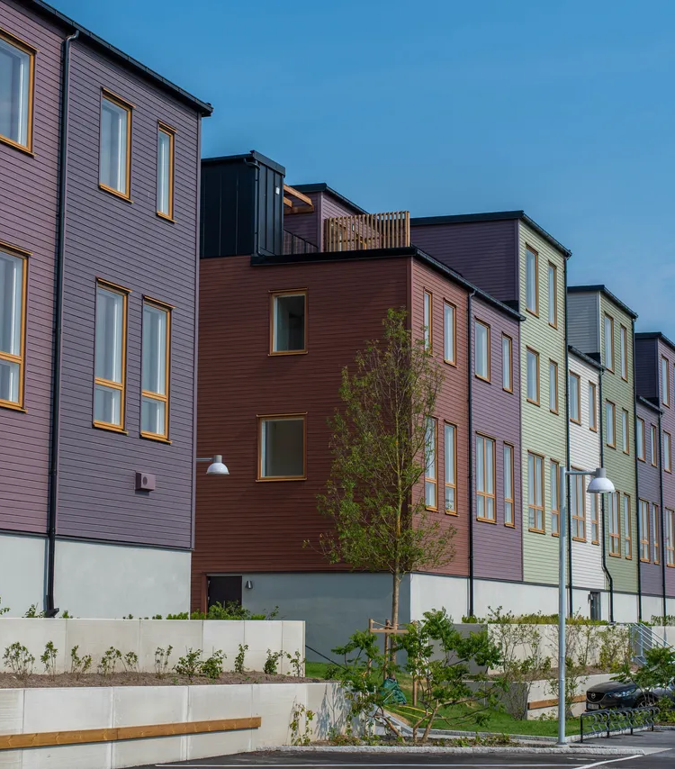
Bauhaus
Euroopa uue Bauhausi kohased ruumilahendused peaksid olema samaaegselt kaunid (esteetika), kaasavad (ligipääsetavus, taskukohasus) ja kestlikud (kliimaeesmärgid).
Projekteerimisse peab olema kaasatud või varasemalt koostatud ehitusprojekti on üle vaadanud volitatud arhitekt, tase 7, kes projekti seletuskirjas kirjeldab Euroopa uue Bauhausi põhimõtetele rakendamist.
VAATA SELETUSKIRJA! Lhk 2

Slide 9
Saavutatav tulemus - ligipääsetavus
„18) kui tõus hoone sissepääsuni ümbritsevalt katendilt on astmete abil ja juhul, kui kinnistu piir ja maapinnareljeef võimaldavad, paigaldama panduse kaldega kuni 10 protsenti;
19) tagama astmete mittelibisevuse kattematerjali valiku või spetsiaalsete kontrastsete ja mittelibisevate trepininade kasutamisega;
20) kui astmeid on neli või enam, paigaldama trepile käsipuu;
21) fonoluku paigaldamisel peab fonolukul olema visuaalne väljund, mis teavitab kutsungi aktiveerumisest, kutsungi vastuvõtmisest ja ukse avanemisest ning klahvistik peab olema reljeefne ja kombatav või Braille kirjas;
22) välisuste vahetamisel peab paigaldatav välisuks avanema ja sulguma rakendatava jõuga kuni 25 N või automaatselt ning ukse lävepaku kõrgus on maksimaalselt 25 mm.“

Slide 10

Projekteerimis- ja OJV teenuste tellimine
teenuse tellimiseks võetakse vähemalt kahe vastava teenuse osutaja võrreldav pakkumus;
kui teenuse eeldatav abikõlblik maksumus on suurem kui 100 000 eur ilma km-ta, viiakse ostumenetlus läbi elektroonilises riigihangete registris;
pakkumuskutse teenuse tellimiseks peab olema toetuse saaja esindaja poolt allkirjastatud ning sisaldama tingimusi ja kriteeriume eduka pakkuja väljaselgitamiseks;

Slide 11
4) pakkumused peavad olema võetud ja esitatud ettevõtjate poolt, kes omavad vastava teenuse osutamiseks pädevust ja need peavad olema eduka pakkumuse väljaselgitamise ajal kehtivad;
5) pakkumuses peavad kajastuma vähemalt pakkumuse tegijaks oleva ettevõtja andmed, pakkumuse maksumus, teenuse osutamise ajaperiood või töö valmimise aeg, pakkumuse kehtivusaeg ning teenuse osutamise eest vastutava isiku või isikute andmed;
6) projekteerimistööde tellimisel peab olema pakkumuses märgitud volitatud arhitekt tase 7 omava isiku nimi, kes vastutab ehitusprojekti vastavuse eest Euroopa uue Bauhausi nõuetele;
7) kui pakkumust ei ole esitatud kirjalikus vormis ja toetuse saajale ei kohaldu kohustus viia ostumenetlus läbi elektroonilises riigihangete registris, peab taotleja tõendama kirjalikku taasesitamist võimaldavas vormis esitatud pakkumuse esitamise aega;

Slide 12
8) kui edukaks ei osutu odavaima pakkumuse tegija, peab pakkumuskutses olema kajastatud hindamiskriteerium, mille alusel toetuse saaja eduka pakkuja välja selgitab;
9) teenuse osutamiseks võetakse pakkumused üksnes sellistelt teenuseosutajatelt, kellel puuduvad toetuse saaja või tema mistahes esindajaga, kes toetuse saajat ostumenetluses esindab, suhtes majanduslikud või muud huvid, mis võiksid tema sõltumatust kahjustada;
10) kui toetuse saajal ei ole olnud temast sõltumatutel põhjustel võimalik saada vähemalt kahte võrreldavat pakkumust, esitatakse sellekohane põhjendus rakendusüksusele toetuse taotlemisel või hiljemalt rakendusüksuse nõudmisel.

Slide 13

EHITUSTÖÖD
Projekti abikõlblikkuse periood on 30 mitte 24 kuud
Rekonstrueerimistööde või rekonstrueerimis- ja projekteerimistööde ostumenetluse viib elektroonilises riigihangete registris läbi toetuse saaja või tema poolt volitatud tehniline konsultant või Ettevõtluse ja Innovatsiooni Sihtasutus.
Ostu avaldamine riigihangete registris ei ole lubatav enne kõrvaltingimustega otsuse tegemist.

Slide 14
EHITUSTÖÖD
Kui rekonstrueerimistööde või rekonstrueerimis- ja projekteerimistööde ostumenetlus hõlmab mitut sama toetuse saaja korterelamut või kahe või enama toetuse saaja korterelamut, peab ostumenetluses esitatav hinnapakkumus kajastama iga korterelamu tööde ja teenuste kulu eristavalt. TK teenuse toetuse määr ei suurene.
Kaugküttega liitumise puhul ei ole kohustust võtta hinnapakkumusi ega kasutada elektroonilist riigihangete registrit teenusepakkuja leidmiseks juhul, kui projekti kogumaksumus on kuni 200 000 eurot.
Ehitustöödega ei tohi elustada enne toetuse eraldamise lõpliku otsust

Slide 15
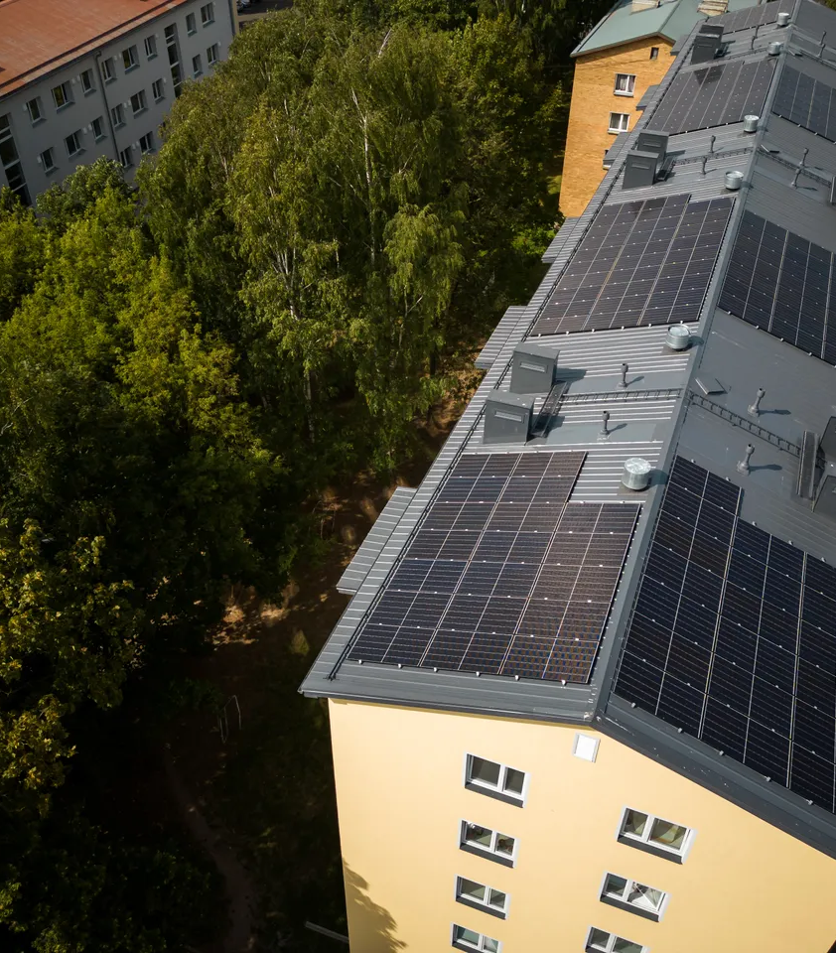
Määruse Lisa muudatused
1.2. Rekonstrueerimistööde tellimist ei ole lubatav jagada osadeks. Toetuse saaja tellib rekonstrueerimistööd tervikuna ühe ostu raames läbi elektroonilise riigihangete registri kui ostu eeldatav maksumus on vähemalt 60 000 eurot (käibemaksuta). Rekonstrueerimistööde teostamiseks sõlmitakse leping peatöövõtjaga (edukas pakkuja või edukad ühispakkujad) kes vastutab lepingu alusel kõigi toetatavate rekonstrueerimistegevuste elluviimise eest.

Slide 16
Määruse Lisa muudatused
1.4. Ostu käigus esitatud selgitustaotlusele peab toetuse saaja vastama kolme tööpäeva jooksul selgitustaotluse saamisest arvates. Vastus peab olema kättesaadav kõigile huvitatud ettevõtjatele. Toetuse saajal on võimalik vastata ainult selgitustaotluse esitajale, kui on selge, et vastuses sisalduv informatsioon ei tekita ühtegi eelist vastuse saajale. Selgitustaotlusele vastamisel lähtutakse asjaolust, et selgitused või neid sisaldavad dokumendid ei tohi sisaldada uut teavet, mis muudaks juba avaldatud ostu alusdokumente või mille tulemusel muutuksid juba esitatud pakkumused mittevastavaks või muutuks nende sisu. Toetuse saaja ostumenetluses ei ole lubatav selgitustaotlustele vastamise raames ostu alusdokumente muuta, välja arvatud punktis 1.3 nimetatud juhul, kui pikendatakse ka pakkumuste esitamise tähtaega.

Slide 17
Määruse Lisa muudatused
1.5. Pakkujal on lubatud kvalifitseerimisnõuetele vastavust tõendada ka teise ettevõtja vahenditele tuginedes. Sellisel juhul peab koos pakkumusega olema esitatud teise ettevõtja nõusolek oma vahenditele tuginemiseks ning selgitus, millises osas vastav isik lepingu täitmises osaleb. Isik, kelle vahenditele oma kvalifitseerimisnõuete tõendamiseks tuginetakse, peab alati osalema lepingu täitmisel. Kui pakkuja ei ole esitanud pakkumusega koos isiku, kelle andmetele pakkuja kvalifitseerimisnõuete täitmiseks tuginetakse, kirjalikku kinnitust, millises osas isik lepingu täitmises osaleb, annab toetuse saaja pakkujale 10-kalendripäevase tähtaja vastava kinnituse esitamiseks. Kui kinnitust ei esitata eelmises lauses määratud tähtaja jooksul, kuulub selline pakkumus kõrvaldamisele.

Slide 18
Määruse Lisa muudatused
1.5. Pakkujal on lubatud kvalifitseerimisnõuetele vastavust tõendada ka teise ettevõtja vahenditele tuginedes. Sellisel juhul peab koos pakkumusega olema esitatud teise ettevõtja nõusolek oma vahenditele tuginemiseks ning selgitus, millises osas vastav isik lepingu täitmises osaleb. Isik, kelle vahenditele oma kvalifitseerimisnõuete tõendamiseks tuginetakse, peab alati osalema lepingu täitmisel. Kui pakkuja ei ole esitanud pakkumusega koos isiku, kelle andmetele pakkuja kvalifitseerimisnõuete täitmiseks tuginetakse, kirjalikku kinnitust, millises osas isik lepingu täitmises osaleb, annab toetuse saaja pakkujale 10-kalendripäevase tähtaja vastava kinnituse esitamiseks. Kui kinnitust ei esitata eelmises lauses määratud tähtaja jooksul, kuulub selline pakkumus kõrvaldamisele.

Slide 19
Määruse Lisa muudatused
1.7. Toetuse saajal on õigus kõrvaldada pakkumus ning tunnistada edukaks esialgsel hindamisel leitud järjestuselt teine pakkumus uut ostumenetlust korraldamata, kui toetuse saaja soovib võtta omafinantseeringuks renoveerimislaenu ning laenuandja ei nõustu projekti elluviimiseks renoveerimislaenu väljastama pakkujaga seotud põhjustel. Nimetatud juhul teeb toetuse saaja asjakohase otsuse muutmise otsuse või vastava otsuse, milles märgitakse, mis kuupäeval on kõrvaldamise aluseks olev asjaolu teatavaks saanud. Toetuse saaja peab tagama, et laenu andmisest keeldumine on vähemalt kirjalikku taasesitamist võimaldavas vormis.
1.8. Punktis 1.7. nimetatud otsusest teavitatakse ostus vastavaks tunnistatud pakkumuste esitajaid kolme tööpäeva jooksul vastava otsuse tegemisest arvates.

Slide 20
Määruse Lisa muudatused
1.9. Ostus on lubatud esitada ettevõtjate poolt ühine pakkumus. Ühise pakkumise korral loetakse, et ettevõtjad vastutavad ostumenetluse tulemusel sõlmitud rekonstrueerimistööde lepingu eest solidaarselt. Ühise pakkumise esitanud ettevõtjad ei pea olema moodustanud juriidilist isikut ega olema ühinenud muus õiguslikus vormis. Toetuse saaja ostumenetluses sätestatud kvalifitseerimistingimus loetakse täidetuks, kui vähemalt ühel ühispakkumuses osalevatest ettevõtjatest on vastav kvalifitseerimistingimus täidetud või see on täidetud summeeritult kui ühispakkujad tuginevad üksteise vahenditele.

Slide 21
Määruse Lisa muudatused
1.11. Toetuse saajal on õigus kontrollida kõrvaldamise aluste puudumist ja kvalifitseerimistingimustele ning vastavustingimustele vastavust vaid sellise pakkuja puhul, kelle pakkumus on hindamiskriteeriumite alusel hinnates edukas pakkumus.
1.12. Toetuse saaja ostus tuleb lepingu eeldatav maksumus märkida registrisse ilma käibemaksuta summana.
1.13. Toetuse saaja märgib registris lepingu täitmise tähtaja kalendrikuudes lähtudes konkreetse korterelamu eripärast. Ehitustööde oodatav kestus summeeritakse ettevalmistusajaga selliselt, et ehitustööde oodatavale kestusele kalendrikuudes liidetakse igakordselt vastav ettevalmistusaeg, milleks on igakordselt maksimaalselt kuus kalendrikuud. Edukas pakkuja ei ole kohustatud kasutama ettevalmistusaega, kui tema hinnangul on võimalik rekonstrueerimistöödega alustada varem.

Slide 22
Määruse Lisa muudatused
1.14. Toetuse saajal on õigus lõpetada ostumenetlus lepingu sõlmimiseta, kui edukaks osutuva pakkuja pakkumuse maksumus ületab ostumenetluses märgitud eeldatavat maksumust.
1.15. Eduka pakkujaga sõlmitakse leping samadel tingimustel, mis on avaldatud toetuse saaja ostus. Toetuse saaja peab kontrollima ja tagama kogu lepingu täitmise perioodi, et ostumenetluses edukale pakkujale ettenähtud kohustuste täitmine oleks tähtaegne ja vastaks ostumenetluses ja lepingus avaldatud ning sätestatud tingimustele. Lepingu muutmine on lubatav üksnes juhul, kui selleks esineb õigusaktides toodud alus.

Slide 23
Kohustuslikud kõrvaldamise alused
2.3. Ostumenetlusest kõrvaldatakse pakkuja, kelle puhul ei ole täidetud vähemalt üks alljärgnevatest nõuetest, arvestades punktis 2.4 toodut: 2.3.1. pakkuja esitab kinnituse, et tema ja kõigi ühispakkujate suhtes puuduvad riigihangete seaduse (edaspidi RHS) § 95 lõike 1 punktides 1–3 ja 5 sätestatud alused, arvestades RHS § 95 lõikes 2 sätestatut. Nimetatud kinnitus loetakse antuks, kui pakkumuse koosseisus esitatakse registris koostatud dokument, millest nähtuvad pakkuja üldised kinnitused; .

Slide 24
Kohustuslikud kõrvaldamise alused
2.3.2. Maksu- ja Tolliameti tõenditelt pakkuja ja kõigi ühispakkujate ning pakkumuses näidatud alltöövõtjate kohta, kui vastavad alltöövõtjad on eristavalt välja toodud, peab olema võimalik tuvastada, et ühegi nimetatud isiku töötajate keskmine töötasu ei ole võrdlusperioodi (kuus kalendrikuud) jooksul olnud väiksem kui 70 protsenti sama ajavahemiku keskmisest töötasust lepingu esemele vastavas valdkonnas. Nimetatud nõuet ei kohaldata, kui isikul puuduvad töötajad. Kui pakkuja tugineb kvalifitseerimistingimuse tõendamisel teise ettevõtja andmetele, kuid see ettevõtja ei ole märgitud pakkuja alltöövõtjaks, ei ole kohustust sellise ettevõtja kohta käesolevas punktis nimetatud tõendit esitada;

Slide 25
Kohustuslikud kõrvaldamise alused
2.3.4. pakkuja ja toetuse saaja korterelamu rekonstrueerimist nõustav tehniline konsultant ei ole seotud isikud. Nimetatud kinnitus vastava seose puudumise kohta loetakse antuks, kui pakkumuse koosseisus on esitatud registris koostatud dokument, millest nähtuvad pakkuja üldised kinnitused.
2.4. Kui pakkuja ei ole esitanud pakkumusega koos tõendeid kõrvaldamise aluste puudumise kohta ning vastavate kõrvaldamise aluste puudumist ei ole toetuse saajal võimalik kontrollida avalikest registritest, annab toetuse saaja pakkujale 10-kalendripäevase tähtaja vastavate dokumentide ja andmete, mis tõendavad kõrvaldamise aluste puudumist, esitamiseks. Kui vastavaid andmeid ja dokumente ei esitata eelmises lauses määratud tähtaja jooksul, kuulub selline pakkumus kõrvaldamisele.

Slide 26
Kohustuslikud kvalifitseerimise tingimused
3.1. Pakkuja pakkumuse esitamisele eelneva majandusaasta netokäive peab olema minimaalselt võrdne sõlmitava lepingu kahekordse eeldatava maksumusega (arvestatuna, et lepingu eeldatav maksumus esitatakse alati käibemaksuta summana). Kui pakkuja ei ole tegutsenud enne pakkumuse esitamise tähtaega vähemalt ühte majandusaastat või ei oma vastavat käivet, loetakse nõue täidetuks, kui pakkuja esitab pakkumuse koosseisus teise ettevõtja, kellel on vastav käibenõue täidetud, kirjaliku kinnituse et selline ettevõtja lubab oma käibeandmetele pakkujal tugineda ja osaleb lepingu täitmisel.
3.2. Pakkuja peab olema ostumenetluse algamisele eelneva 60 kuu jooksul teostanud vähemalt ühe pakkumuses esitatuga samaväärse ehitustöö maksumusega määras, mis on võrdne vähemalt poolega sõlmitava lepingu eeldatavast maksumusest.
3.3. Pakkuja meeskonnas peavad korterelamu terviklikul rekonstrueerimisel igakordselt olema järgmised pädevad või välismaise pakkuja puhul samaväärse pädevusega isikud, kelle tehnilise ja kutsealase pädevuse nõuetele vastavust tõendatakse järgnevate pädevustega

Slide 27
Kohustuslikud kvalifitseerimise tingimused
3.7. Pakkujal peab olema ehitustööde tegevusvaldkonnas rakendatud kvaliteedijuhtimissüsteem, mis vastab vähemalt EVS-EN ISO 9001 standardis, ja keskkonnajuhtimissüsteem, mis vastab vähemalt EVS-EN ISO 14001 standardis, või samaväärsetes dokumentides sätestatud tingimustele.
3.8. Pakkuja kinnitab pakkumuse esitamisega, et hiljemalt ehituslepingu sõlmimise kuupäevaks annab ta toetuse saajale krediidi- või finantseerimisasutuse kinnitatud ehitusaegse tagatise viie protsendi ulatuses ehituslepingu maksumusest. Kui pakkuja nimetatud kuupäevaks vastavat tagatist ei anna, ei sõlmi toetuse saaja pakkujaga lepingut ning tunnistab vastavasisulise otsusega edukaks paremusjärjestuses järgmise pakkuja. Toetuse saajal õigus anda enne uue ostumenetluse läbiviimist pakkujale täiendav, kuni ühe kalendrikuu pikkune tähtaeg, ehitusaegse tagatise esitamiseks, juhul kui pakkujal esineb objektiivne asjaolu, millest tulenevalt ei ole võimalik esitada ehitusaegset tagatist enne lepingu sõlmimist. Vastavat asjaolu tuleb toetuse saajale vähemalt kirjalikku taasesitamist võimaldavas vormis põhjendada enne lepingu sõlmimist.

Slide 28
Majandusaastaaruanne ja tuludeklaratsiooni esitamise nõudeid aga kontrollkohustust enam pole.
Täiendavalt lubatud kvalifitseerimise tingimused:
4.2. Punktis 5.4. nimetatud tootja peab olema ostumenetluse algamisele eelneva 60 kuu jooksul tootnud vähemalt kolmele ostu objektiks oleva korterelamuga samaväärsele olemasolevale või uuele hoonele fassaadi või katuse rekonstrueerimise elemendid ning peab omama viimasel kolmel järjestikusel kalendriaastal enne ostumenetluse teate avaldamist netokäivet summas, mis on vähemalt ühekordne ostu objektiks oleva korterelamu eeldatav rekonstrueerimise maksumus.

Slide 29
6. Hindamiskriteeriumid
Pakkumuse maksumus – 100 protsenti. Maksumuse eest antavad hindepunktid arvutatakse registris automaatselt pakutava valemiga.

Slide 30
Ettemaks
Kui toetuse saaja korterelamu rekonstrueerimisel kasutatakse eeltoodetud elemente, võib toetuse saaja toetuse maksmist taotleda lisaks lõikes 1 toodule ühendmääruse §-s 30 sätestatud tingimustel. Ettemakse kasutamisperiood on 90 kalendripäeva ettemakse tegemisest arvates.
§ 30. Ettemakse tingimused
(1) Toetuse ettemakse võib teha:
1) põhjendatud vajaduse korral kuni 40 protsendi ulatuses määratud toetuse summast;
2) toetuse andmise tingimustes või taotluse rahuldamise otsuses nimetatud ulatuses, kui projekt hõlmab üksnes kindlasummalise makse või standardiseeritud ühikuhinna alusel toetuse andmist;
3) lepingu alusel koostatud ettemakse arve või samaväärse tõendusjõuga raamatupidamisdokumendi alusel, kui sellest on vähemalt omafinantseeringu ulatuses tasutud.

Slide 31

VÄLJAMAKSE
Toetust makstakse tegelike kulude alusel vastavalt ühendmääruse §-s 27 sätestatud tingimustele. Esimesed väljamaksed omafinantseeringu arvelt – pank. Kui on arve tasutud, siis väljamakse toetuse saajale, kui ei, siis otse ettevõtjale, ei tohi olla ka osaliselt tasutud.
Maksetaotlusega koos esitab toetuse saaja rakendusüksusele ülevaate toetatava projekti raames sõlmitud lepingute muudatustest, kui projekti elluviimise käigus on selliseid muudatusi tehtud. Kõik muudatused peavad olema fikseeritud kirjalike kokkulepetena, mis loetakse asjakohase lepingu lisaks.

Slide 32
Ühikuhind ja kindlasummaline makse
Standardiseeritud ühikuhinna alusel toetatava tegevuse puhul tehakse makse vastavalt ühendmääruse § 28 lõikele 1 ja kindlasummalise maksena toetatava tegevuse puhul vastavalt ühendmääruse § 28 lõikele 2.
Standardiseeritud ühikuhinna korral tehakse makse, kui maksmise eelduseks olevad tingimused on täidetud.
Kindlasummalise makse korral tehakse makse, kui selle eelduseks olevate taotluse rahuldamise otsuses või toetuse andmise tingimustes nimetatud tingimuste täitmine on tõendatud.

Slide 33
Rakendussätted
2) Käesoleva määruse § 28 lõike 4 punktis 3 sätestatud nõudeid pakkumuskutsele kohaldatakse projekteerimistööde tellimisel, mida alustatakse pärast nimetatud redaktsiooni jõustumist.
(3) Enne käesoleva määruse 2024. aasta augustis jõustunud redaktsiooni kehtinud § 29 lõige 4 loetakse kehtetuks tagasiulatuvalt alates käesoleva määruse jõustumisest.
(juba tehtud otsustes võib esitada väljamakse taotluse väiksemale summale kui 10%)
(4) Ehitusprojekti, mis on koostatud enne käesoleva määruse jõustumist, on rakendusüksusel olnud lubatav lugeda alates käesoleva määruse jõustumisest ja loetakse edaspidi Euroopa uue Bauhausi nõuetele vastavaks juhul, kui vähemalt volitatud arhitekti 7 kutset omav isik on lisanud ehitusprojektile kaaskirja või muu samaväärse lisa, milles on kinnitatud ehitusprojekti vastavust Euroopa uue Bauhausi nõuetele.

Slide 34

Tänan!
Jana Toome
KredExi ja EASi ühendasutus

